Slide 1
Úvod do Programování
1. Lekce

Slide 2
POČÍTAČ JE HLOPÝ STROJ!!!!
POČÍTAČ JE HLOUPÝ STROJ!!!!!
POČÍTAČ JE HLOUPÝ STROJ!!!!!
POČÍTAČ JE HLOUPÝ STROJ!!!!!
POČÍTAČ JE HLOUPÝ STROJ!!!!!
POČÍTAČ JE HLOUPÝ STROJ!!!!!
POČÍTAČ JE HLOUPÝ STROJ!!!!!
POČÍTAČ JE HLOUPÝ STROJ!!!!!

Slide 3


Slide 4
„Napsat program, kterému porozumí počítač, umí i hlupák.
Dobrý programátor píše programy, kterým porozumí i člověk.“
Martin Fowler

Slide 5
OOP
OOP (objektově orientované programování)
Celé programování se skládá z objektů
Objekty na sebe působí vzájemně (židle na Zemi, Země na židli)
Rozdíl mezi OOP a strukturovaným programováním:
OOP se snaží co nejvíce o to, aby programy byly co nejbližší reálnému světu
OOP využívá bloky příkazů (třídy, metody)
OOP využívá metodiky podobné reálnému světa (objekt, dědičnost, rozhraní)
OOP počítá s tím, že program bude někdy někdo v budoucnu upravovat
Díky principům OOP je lehčí přecházet z programovacího jazyka na jiný, ale oběktově orientovaný. Rozdíl je už potom pouze v syntaxi, která se učí nejrychleji

Slide 6
Nejznámější OOP jazyky
Java
PHP
C++
C#
Python

Slide 7
Proč právě Java?
Java je multiplatformní
Patří mezi hybridní jazyky
Licence pro výuku je zdarma
Je ryze objektově orientovaná
Existuje několik platforem Javy, pro určitá využití
JSE – Java standart edition (standartní edice, využívaná hlavně pro aplikace)
JEE – Java enterprise edition (profesionální vývojová sada. Používá se ve firmách)
JME – Java micro edition (osekaná standartní edice, která se používá např. pro mobilní aplikace
Java Card – Java card je nejvíce osekanější patforma Javy. Využívá se převážně pro čipové karty

Slide 8
Jak Java funguje
Java je hybridní jazyk
Programy (zdrojové kódy) se nejdřív přeloží (zkompiluje) do speciálního kódu nazývaného bajtkód. Tuto kompilaci zařizuje IDEčko
Tento bajtkód si vezme na starost virtuální stroj (JVM – Java virtual machine)
Virtuální stroj vytvoří nový .jar soubor.
Virtuální stroj zajišťuje multiplatformnost. Tím se myslí, že každá platforma (interpret, hybrid nebo i překladač) musí obsahovat virtuální stroj. To je sjednocuje. Překladač se stará o kompatibilitu mezi OS a CPU, interpret se stará o kompatibilitu s různými prohlížeči a hybrid je mezi nimi)
Díky tomu virtuálnímu stroji může Java program běžet. JVM umožňuje jeho chod
JRE i JDK obsahují virtuální stroje

Slide 9
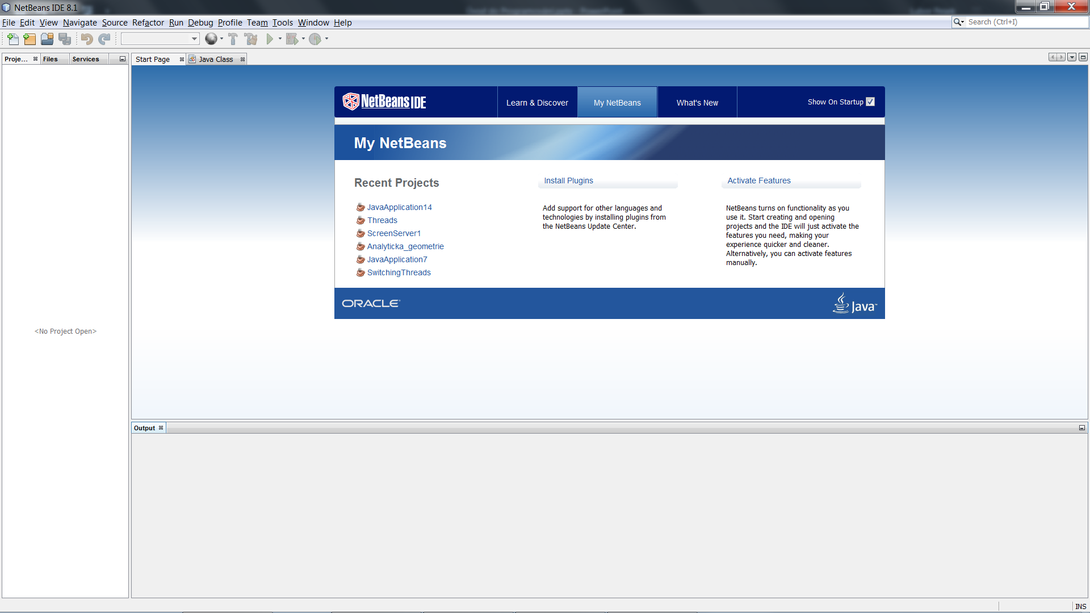


Kompilace(build)
Zdrojový kód
Bajtkód
IDE
Příkaz: java <class soubor>
JVM
Manifest.txt
Virtuální stroj
Příkaz: java –jar <jar soubor>.jar
Příkaz: jar cvfm <jar soubor>.jar Manifest.txt *.class
JAR

Slide 10
Co je potřeba pro běh a vývoj java programů
JRE – Java runtime enviroment (běhové prostředí javy)
JRE sada pouze umožňuje na počítači spustit .jar soubory, nelze s ní vyvíjet
JDK – Java development kit (vývojový balíček javy)
JDK je potřeba pro jakékoliv IDE. Díky JDK máme k dispozici standartní knihovny Javy a můžeme vyvíjet aplikace
SDK – Standart development kit - je to samé, jako JDK. Existují tyto dva názvy
IDE – Integrated development enviroment (Integrované vývojové prostředí)
Jedná se o nějaký software, který má speciální nástroje pro vývoj programů
Pro Javu existuje řada IDEček:
BlueJ - cvičné IDE, které nabízí UML diagramy
NetBeans - solidní IDE pro vývoj kvalitních aplikací
Eclipse - profesionální IDE
IntelliJ IDEA - profesionální IDE

Slide 11
CO je UML?
UML – Unified modeling language (sjednocený modelovací jazyk)
Je to grafický jazyk. Někteří programátoři v něm navrhují své programy dřív, než začnou přímo programovat
S UML se setkáme v BlueJ. To je také jedno z mála IDE, které tento jazyk nabízí. Ovšem je to na úkor chybějících enterprice edition nástrojů, takže BlueJ slouží výhradně pro učební a cvičné úkoly

Slide 12
Diagram tříd vs vývojový diagram
Diagram tříd a vývojový diagram jsou naprosto dva různé diagramy
Vývojový diagram zobrazuje přesnou závislost všech podstatných vlastností jedné třídy nebo programu
Diagram tříd zobrazuje závislosti mezi jednotlivými třídami a dokáže také graficky odlišit různé typy tříd. Jaké typy existují, k tomu se postupně dostaneme

Slide 13
Prvky vývojového diagramu
Cyklus s podmínkou na začátku
Vstup ze souboru
Začátek a konec
Cyklus s podmínkou na konci
Příkaz
Výstup do souboru
Podmínka
Vstup
Program
Cyklus
Výstup
Spojovací čára
Notes:
13

Slide 14
Ukázka vývojového diagramu
Start
Int a = 5;
a < 10
Uloženo do souboru xy.conf
ano
ne
Konec
Hodnota je příliš velká, nemohu ji uložit

Slide 15
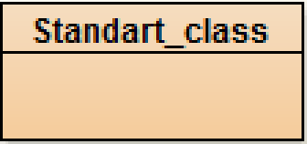
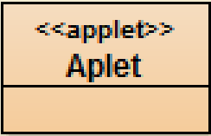
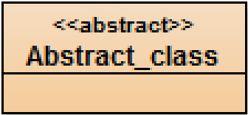
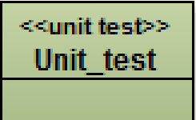
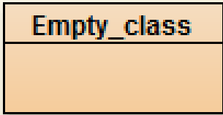
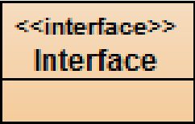
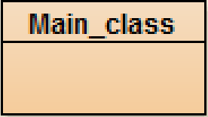
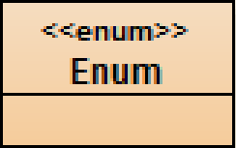
Prvky diagramu tříd
Obyčejné třídy pro překládače
Applet slouží pro aplikaci na webu
Pomocné třídy, které nejdou spustit.
Testovací třída

Slide 16
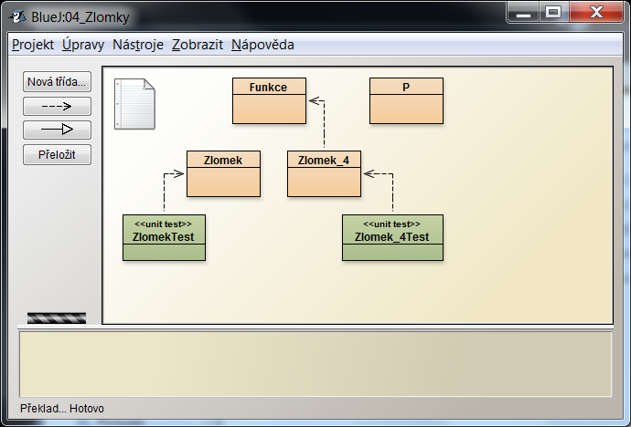
Ukázka diagramu tříd

Slide 17
Substituovaný adresář (pro zajímavost)
Substituovaný adresář je jakýkoliv obyčejný adresář obohacený o .bat soubor
V tomto baťáku je script, který substituuje (zastoupí) adresář jako samostatný disk
Tento disk se zobrazí v nabídce disků počítače

Slide 18
Jak vytvořit substituovaný adresář
Vytvoříme si na disku libovolný adresář (např. java_projects)
Vytvoříme kdekoliv nový textový soubor a uložíme jej jako .bat soubor (nemusí být nutně na tom místě, kde je ten adresář)
Otevřeme tento soubor v libovolném editoru
Napíšeme tento script: SUBST F: C:\users\uživatel\java
SUBST je příkaz, pro substituovaný adresář
Písmenko (libovolné písmenko abecedy) bude název substituovaného disku
Dvojtečka a mezera (to je syntaxe)
A potom zadáme absolutní cestu (ne relativní!) k adresáři
Uložíme zavřeme a dvojklikem spustíme nově vytvořený baťák
Teď se nám vytvoří nový substituovaný disk
Kdybychom chtěli tento disk vždy spouštět automaticky po zapnutí, tak si nejdřív otevřeme adresář pro aplikace po spuštění počítače. Nejjednodušší cesta je přes program Spustit, kde napíšeme: shell:startup. Otevře se adresář a do něj přetáhneme vytvořený baťák

Slide 19
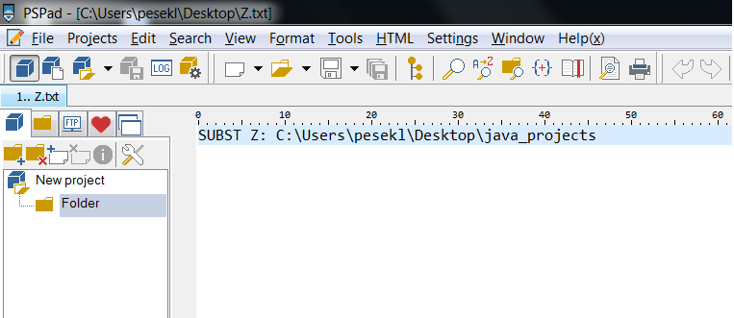


Ukázka substituovaného adresáře
Nový adresář
Nový txt soubor
Editor a script
Notes:
19

Slide 20
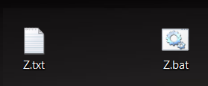
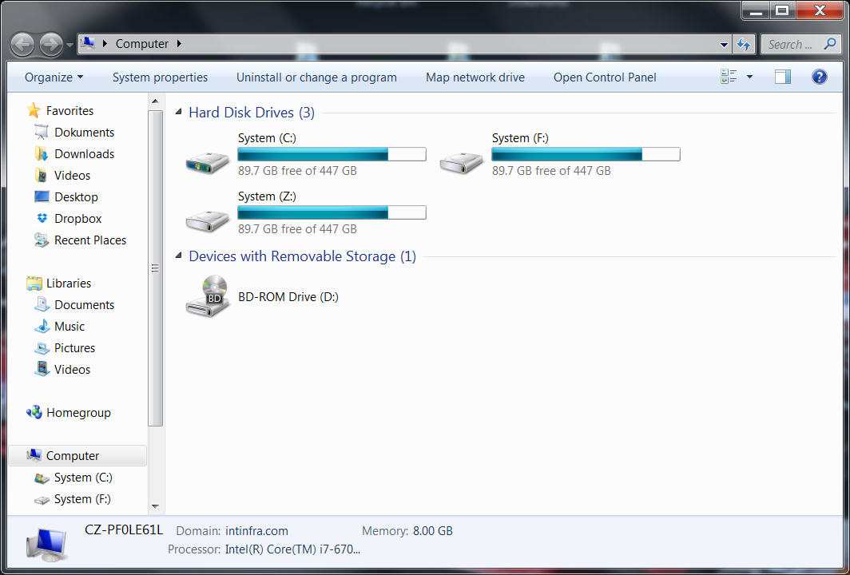
Ukázka substituovaného adresáře
Přepsání z txt na bat
Substituovaný adresář

Slide 21
Substituoavaná složka na konec
Pro zrušení substituované složky napíšeme buď baťák nebo v cli napíšeme příkaz: SUBST Z: /d (za písmenko pochopitelně dosadíme to, které chceme zrušit) (Pozor! Mezi dvojtečkou a lomítkem je mezera)
Pokud jsme v aktuálním adresáři, který chceme substituovat, tak místo absolutní cesty můžeme napsat tečku: SUBST X: .

Slide 22
Konec
Notes:
22

